Slide 1
Esame di istruttrice/ore della protezione civile con attestato federale
Data d’ordine per il lavoro scritto
Daniel Birkenmaier, direttore d’esame
Markus Bieri, sostituto direttore d’esame
Notes:
1

Slide 2
Indice
Direzione d’esame ed esperti
Informazioni concernenti gli esami professionali
Date dell’esame scritto
Redazione del lavoro scritto
  obiettivo, missioni, contenuto
  progetto («disposizioni»)
  valutazione
Documenti di formazione
Domande

Slide 3
Direzione d’esami ed esperti
Direttore d’esame
Daniel Birkenmaier
Sostituto direttore d’esame
Markus Bieri, UFPP
Esperti d’esame
Esperti tecnici (d, f, i) dei differenti cantoni e
dell‘UFPP

Slide 4
Informazioni concernenti gli esami professionali
Regolamenti d’esame→ da seguire
Direttive concernenti i regolamenti → da seguire
I documenti relativi all’esame devono essere considerati vincolanti!
Le candidate e i candidati della scuola istruttori devono iscriversi all’esame
→ al più tardi 4 mesi prima dell’inizio delle prove
→ le condizioni di ammissione devon essere soddisfatte

Slide 5
Informazioni concernenti gli esami professionali
Voce d’esame |  | Tipo | Durata | Ponderazione
1.1 | Lavoro scritto | scritto | * | 75%
1.2 | Presentazione | Orale | 25 min.
1.3 | Colloquio | Orale | 25 min.
2 | Analisi di un caso | Orale | 75 min | 25 %
Esaminiamo le conoscenze pratiche e non teoriche.
Esame = prova di ciò che posso fare

Slide 6
Sistema di formazione duale
Formazione professionale iniziale e superiore
Alternanza tra teoria (scuola professionale) e la pratica (datore di lavoro)
Training on-the-Job
Preparazione all’esame professionale sul posto di lavoro e durante il tempo libero

Slide 7
... e conseguenze per il lavoro scritto
Il lavoro scritto si concentra sulla pratica
Implica un mandante ed un cliente
È possibile che il candidato è implicato nel triangolo relazionale
Mandante
Candidato /
Autore
Superiore gerarchico
Cliente

Slide 8
Date del lavoro scritto
Data d’ordine: 5.6.2024
Info al datore di lavoro: 5.6.2024
Elaborazione della descrizione d’esame («disposizioni»):
a partire dal 5.6.2024
Consegna della descrizione: 8.7. - 22.11.2024
Accettazione della descrizione: max. 4 settimane dopo la consegna
Consegna del lavoro scritto: 25.4.2025, 13:00h
Presentazione del lavoro scritto e colloquio: EP 30.6.-4.7.2025
Trovate tutti i termini dell’esame professionale 2025 nell’appendice 5 delle direttive.

Slide 9
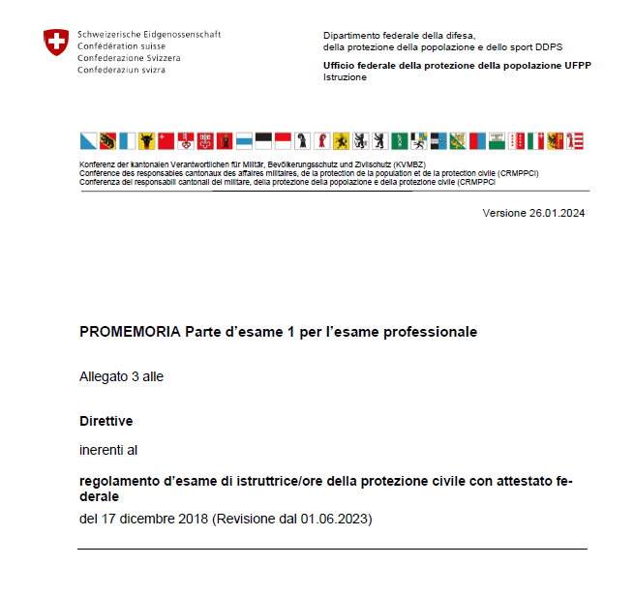
Il lavoro scritto nel dettaglio
Promemoria parte d’esame 1

Slide 10
Obiettivo
Il lavoro scritto permette ai candidati di dimostrare la loro attitudine a trattare in modo auto-nomo un problema che può sorgere nell’ambito del loro lavoro quotidiano, applicando le competenze tecniche e metodologiche acquisite

Slide 11
Obiettivo
Il lavoro scritto è incentrato sull’analisi delle esigenze dell’istruzione e dell’intervento nell’ambito della protezione civile e sull’attua-zione dei risultati dell’analisi nel quadro di un programma d’istruzione rilevante per la prassi e/o di un’esercitazione d’intervento.

Slide 12
Incarico
In seguito a un incarico scritto del committente, i candidati devono seguire e valutare un corso di ripetizione o un intervento di un’organizzazione di protezione civile (OPC)*. Sulla base dei punti forti e dei punti deboli osservati, i candidati presentano rispettiva-mente al committente1 o al cliente2 un programma d’istruzione specialistico orientato all’in-tervento e/o un’esercitazione d’intervento. Per l’attuazione i candidati elaborano almeno un piano di attuazione con scadenzario. Ulteriori requisiti relativi ai contenuti sono riportati al capitolo 2.2 del presente promemoria.

Slide 13
Incarico
I candidati possono presentare un altro argomento alla Commissione per la garanzia della qualità (CGQ) per l’approvazione tramite il committente o il datore di lavoro. L’obiettivo è in particolare quello di permettere l’ulteriore sviluppo dei corsi della protezione civile

Slide 14
Incarico
Chiarimento sui ruoli :
Il mandante : sono in generale i superori diretti
  (per esempio: i capi dell’istruzione cantonali, i capi sezione dell’UFPP, ecc.)
Il cliente è il beneficiario principale del lavoro (per esempio un OPC). Il cliente, talvolta, può essere il mandante.

Slide 15

Contenuto del lavoro scritto
Le volpi scaltre capiranno che ora parleremo della struttura di un lavoro scritto.

Slide 16

Contenuto del lavoro scritto
la presentazione della situazione di partenza e del problema
il committente, il suo ruolo e la sua attinenza al tema
il cliente, il suo ruolo e la sua attinenza al tema
le domande guida, l’obiettivo del lavoro scritto e l’esito presumibile (eventualmente i motivi che potrebbero portare a risultati divergenti dalla descrizione);

Slide 17
Contenuto del lavoro scritto
la raccolta, l’analisi e la valutazione dei dati (eventuali differenze tra la situazione at-tuale e quella auspicata) nonché il modo di procedere e gli strumenti e i metodi di va-lutazione utilizzati;
un programma d’istruzione con una pianificazione che comprende gli obiettivi, i con-tenuti e le forme di insegnamento e apprendimento (cfr. l’esempio nell’allegato 3) e/o un concetto dell’esercizio di cui nel vademecum «Allestire e svolgere esercitazioni d’intervento» 1701-915-02-i;

Slide 18
Contenuto del lavoro scritto
il piano di attuazione con scadenzario;
il colloquio con il committente e il cliente documentato;
il procedimento ulteriore previsto;
stima del valore aggiunto apportato dal programma d’istruzione o dal concetto dell’esercizio elaborato per l’organizzazione in esame e per se stesso;
la riflessione sul proprio modo di procedere e le conclusioni tratte per i lavori futuri.

Slide 19
Contenuto del lavoro scritto
In tutto il lavoro scritto occorre sempre chiarire all’esperto le considerazioni che hanno portato a scegliere un dato modo di procedere o a prendere una data decisione.
È opportuno inoltre esplicitare l’attinenza alle materie insegnate nel corso.

Slide 20
Tappe verso l'obiettivo
Trovare il mandante e il cliente chiarire la missione
Stabilire un piano orario personale (calendario)
Sottomettere la descrizione («descrizione») del lavoro scritto agli esperti per la validazione→ accettato o rifiutato
Redigere il lavoro scritto
astuzia : l’indice innanzitutto
Osservazione :
gli esperti non intervengono durante la stesura del lavoro (= nessun coaching).

Slide 21
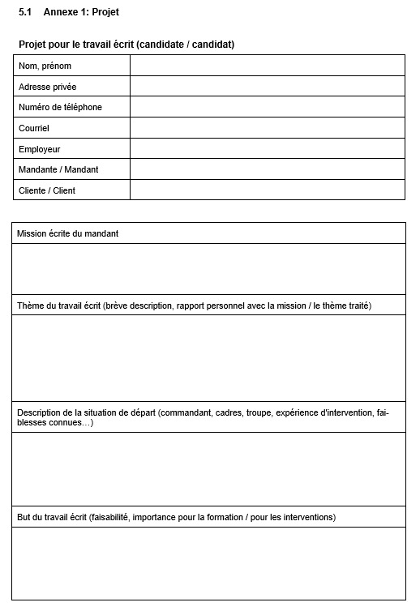
Descrizione → utilizzare il formulario
Incarico del committente
Tema del lavoro scritto
Descrizione della situazione iniziale
Obiettivo del lavoro scritto

Slide 22
Descrizione → utilizzare il formulario
Coordiante di contatto private
Quale accordo ho con il mandante?
Di cosa si tratta e perchè mi interessa?
Cos’è successo? Perchè sono qui?
Quali sono le possibili soluzioni?

Slide 23
Stesura del lavoro scritto
Rispettare le direttive formali per il lavoro scritto
  Volume
  Formato
  Prima pagina
  Citazioni con indicazione della fonte (comprese le applicazioni come Chat-GPT)
  Bibliografia
  Dichiarazione di autenticità

Slide 24
Valutazione del lavoro scritto
criteri normativi
il rispetto dei criteri formali
la ripartizione e la struttura
l’espressione linguistica
Indici necessari secondo il promemoria parte 1 dell’esame professionale

Slide 25
Stesura del lavoro scritto
Criteri contenutistici / tecnici
la situazione iniziale e descrizione del problema
gli strumenti e i metodi di valutazione e l’interpretazione (raccolta, analisi e interpretazione dei dati)
il concetto (concetto dell’esercizio e/o programma d’istruzione (pianificazione) o altro concetto)
il colloquio
la riflessione e le conclusioni
componente trasversale

Slide 26
Stesura del lavoro scritto
I criteri di valutazione sono descritti in dettaglio nel «Modulo di valutazione 1.1 Lavoro scritto».
Attenzione: le griglie di valuazione sono adattate in fonczione del'esame professionale.
EP24 : 01-05.07.2024
Vi verrà dato accesso ai documenti apprprpiati!

Slide 27

Documenti
Regolamento d’esame
Direttive concernenti il regolamento d’esame
PROMEMORIA Parte d’esame 1 per l’esame professionale
Griglia di valutazione 1.1 lavoro scritto
Notes:
Justification du moment de la mise à disposition de la grille d'évaluation :
Optimisations basées sur l'expérience en faveur du/de la candidat(e), l‘EP du dernier cours a lieu environ un mois après l'attribution du mandat pour le travail écrit.
Dans le règlement, les changements ne concernent que quelques points (cf. grille d'évaluation des examens précédents)

Slide 28
Documenti di formazione lavoro scritto
Lista di controllo per l‘elaborazione di un lavoro scritto
Creazione di lavori scritti in WORD
Auto-entraînement I
I documenti di formazione sono disponibili da ora nel dossier ZIP :
--> Verso il dossier ZIP

Slide 29
Ricapitolazione
Leggendo e seguendo le istruzioni, le probabilità saranno a vostro favore!

Slide 30
Date del lavoro scritto
Data d’ordine: 5.6.2024
Info al datore di lavoro: 5.6.2024
Elaborazione della descrizione d’esame («disposizioni»):
a partire dal 5.6.2024
Consegna della descrizione: 8.7. - 22.11.2024
Accettazione della descrizione: max. 4 settimane dopo la consegna
Consegna del lavoro scritto: 25.4.2025, 13:00h
Presentazione del lavoro scritto e colloquio: EP 30.6.-4.7.2025
Trovate tutti i termini dell’esame professionale 2025 nell’appendice 5 delle direttive.

Slide 31

Informazioni concernenti gli esami professionali

